Slide 1
課表學分顯示系統
BY YU-CHUN CHEN

Slide 2
目錄:
創作動機&特色及優點
設計佈局創意（含網站架構與UX）
基本技術(蒐集資料,css,javascript等)
技術難度與穩定性
功能內容完整度(比較)

Slide 3
創作動機&特色及優點

Slide 4
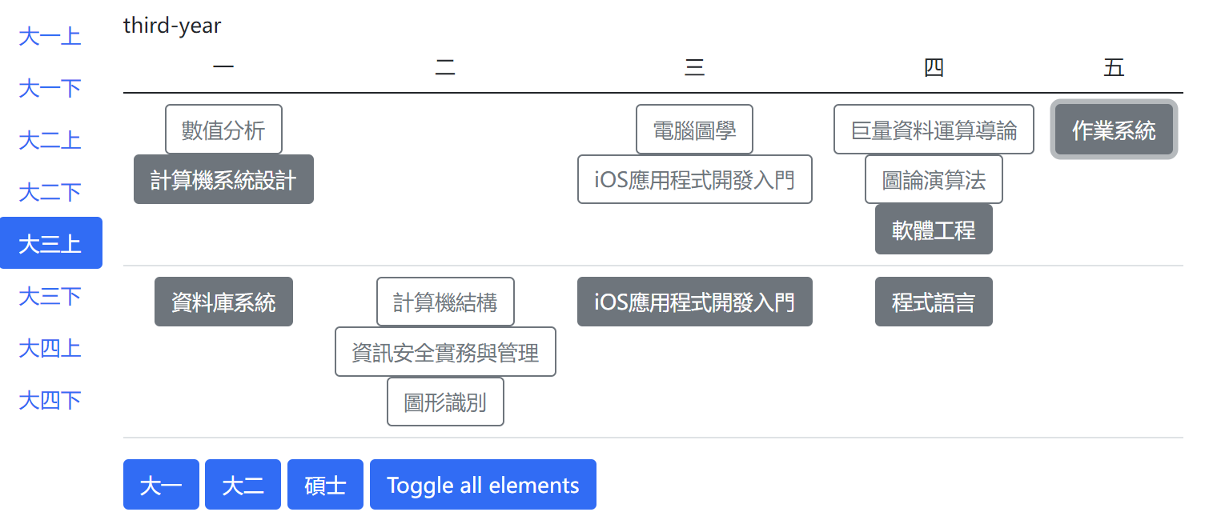
三堂早九一天沒課
1.
對於當學期的課程安排，有明顯的掌握
例如:
一個學期幾堂早九
哪天下午一定沒課，可以修通識

Slide 5
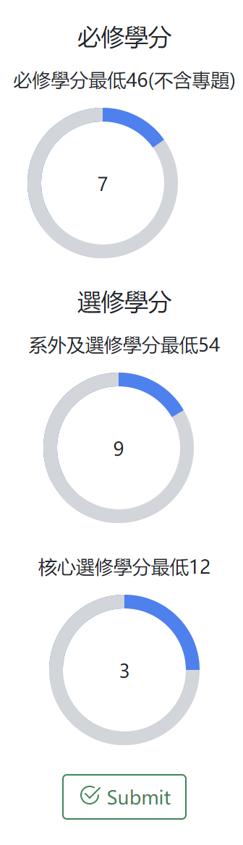
主要選課計算圖案顯示
2.
計算學分的部分，對於安排系上繁重的課業來說很有幫助，妥善讓自己每學期的課程維持在一個平衡，能有較佳的學習效率。
Notes:
累積的概念

Slide 6
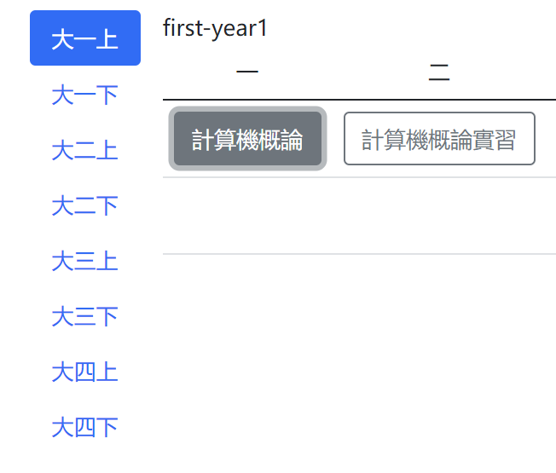
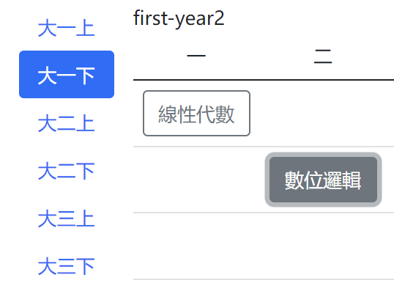

幫助使用者定位當前狀況:選課、年級
已選中會有變色顯示，並記錄儲存

Slide 7
設計佈局創意（含網站架構與UX）

Slide 8
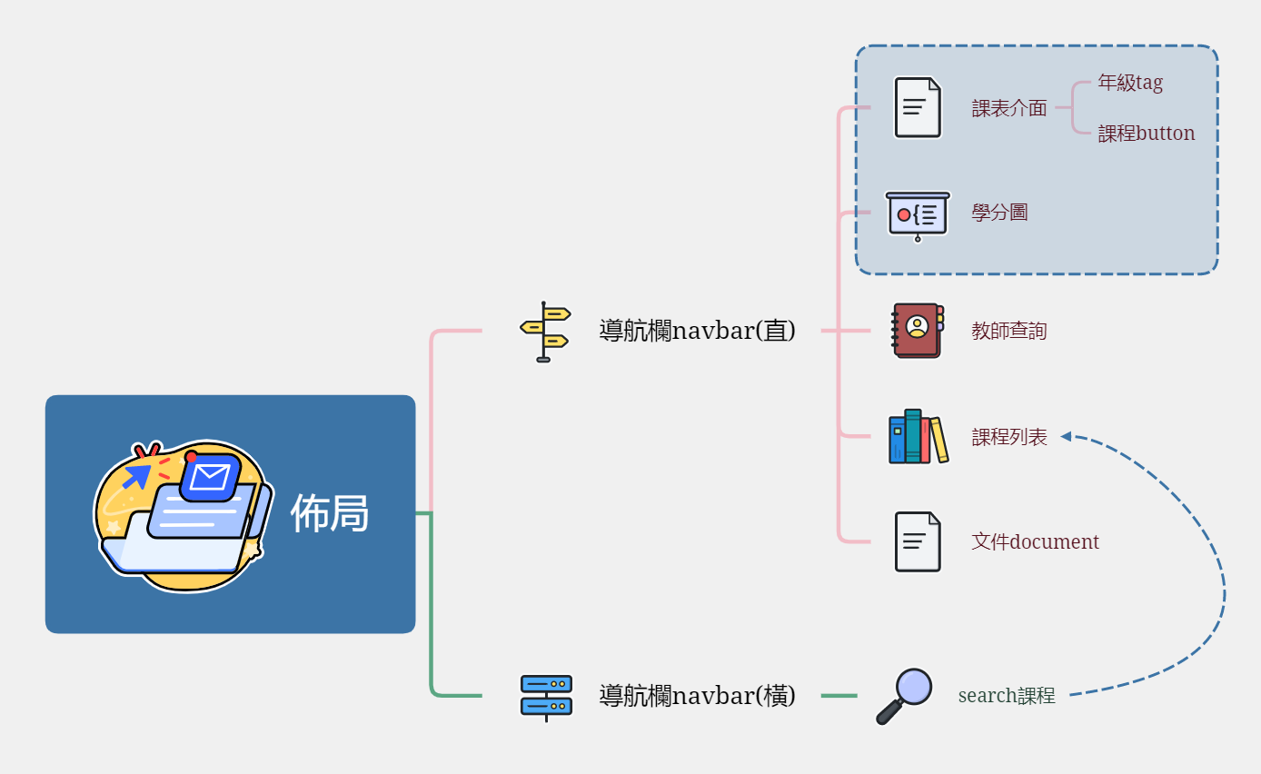

Slide 9
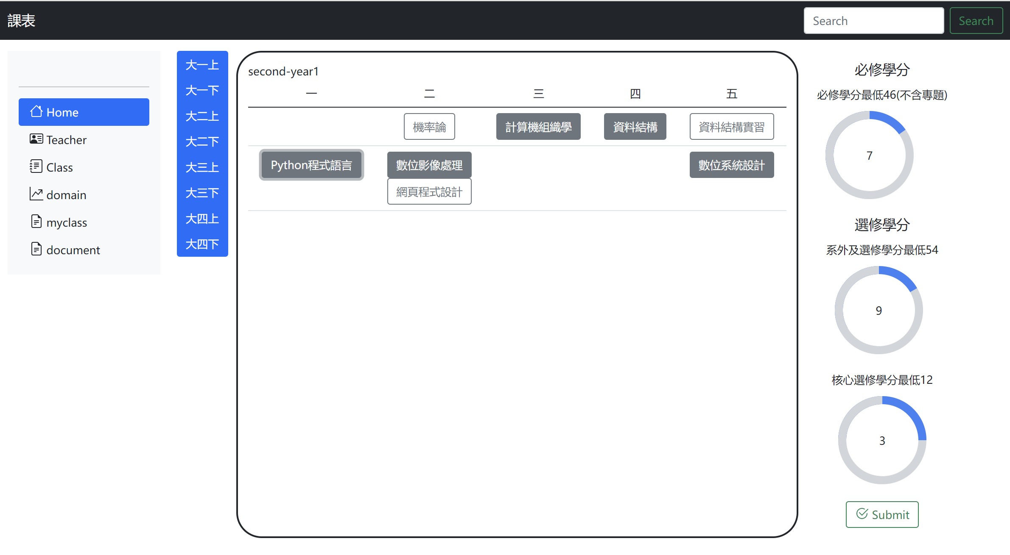
主要介面

Slide 10
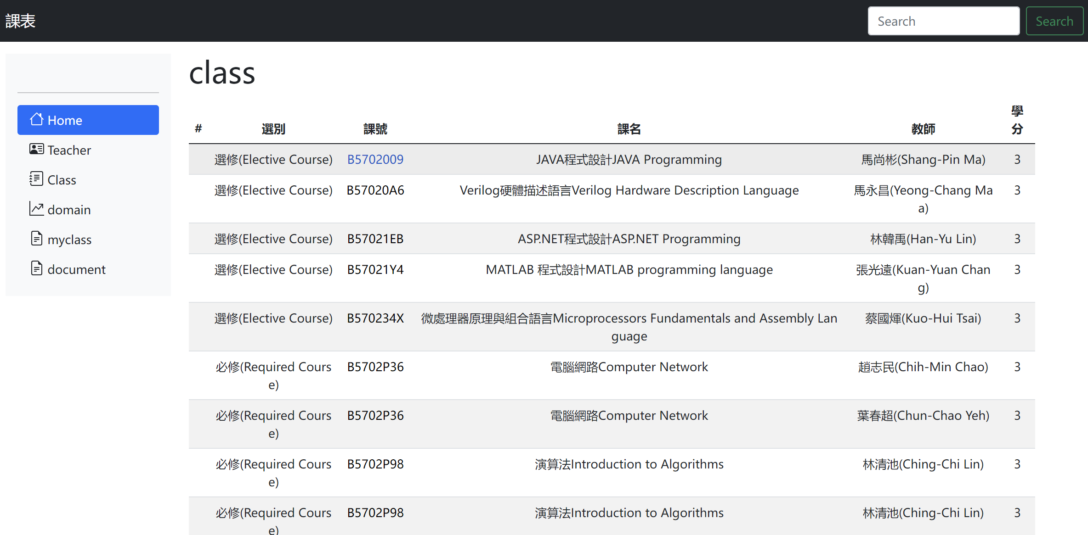

課程列表-可點擊課號>>前往課程詳情

Slide 11
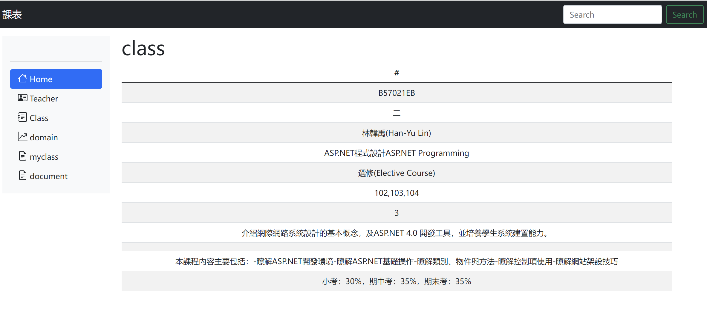
課程列表-詳情

Slide 12
基本技術(蒐集資料,css,javascript等)

Slide 13
# 載入需要的套件
from selenium import webdriver
from selenium.webdriver.support.ui import Select
from selenium.common.exceptions import TimeoutException
from selenium.webdriver.chrome.service import Service
from selenium.webdriver.common.by import By
# from selenium.webdriver.support.ui import Select
from selenium.webdriver.support.ui import WebDriverWait as wait
import time
url = https://ais.ntou.edu.tw/outside.aspx?mainPage=LwBBAHAAcABsAGkAYwBhAHQAaQBvAG4ALwBUAEsARQAvAFQASwBFADIAMgAvAFQASwBFADIAMgAxADUAXwAuAGEAcwBwAHgAPwBwAHIAbwBnAGMAZAA9AFQASwBFADIAMgAxADUA
# 開啟瀏覽器視窗(Chrome)
options = webdriver.ChromeOptions()
options.add_experimental_option("excludeSwitches", ["enable-logging"]) driver_item = webdriver.Chrome(service=Service("桌面\chromedriver"), options=options)
wait2 = wait(driver_item, 10)
driver_item.get(url)
try:
degree = driver_item.find_element(By.NAME, "QCLEAR_BTN1")
# degree = wait2.until(lambda driver: driver.find_element("id", "Q_DEGREE_CODE"))
# 選擇學位
except TimeoutException as ex:
isrunning = 0
print("Exception has been thrown. " + str(ex))
driver_item.close()

Slide 14
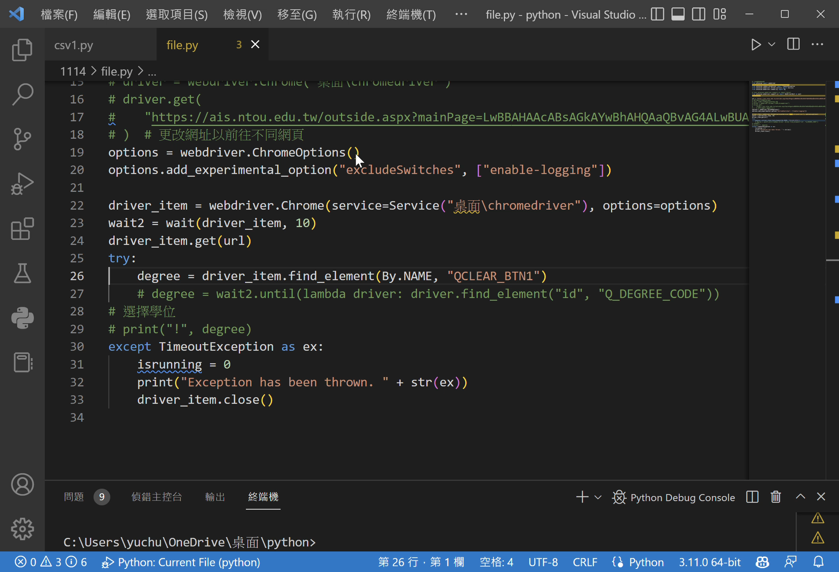

Slide 15
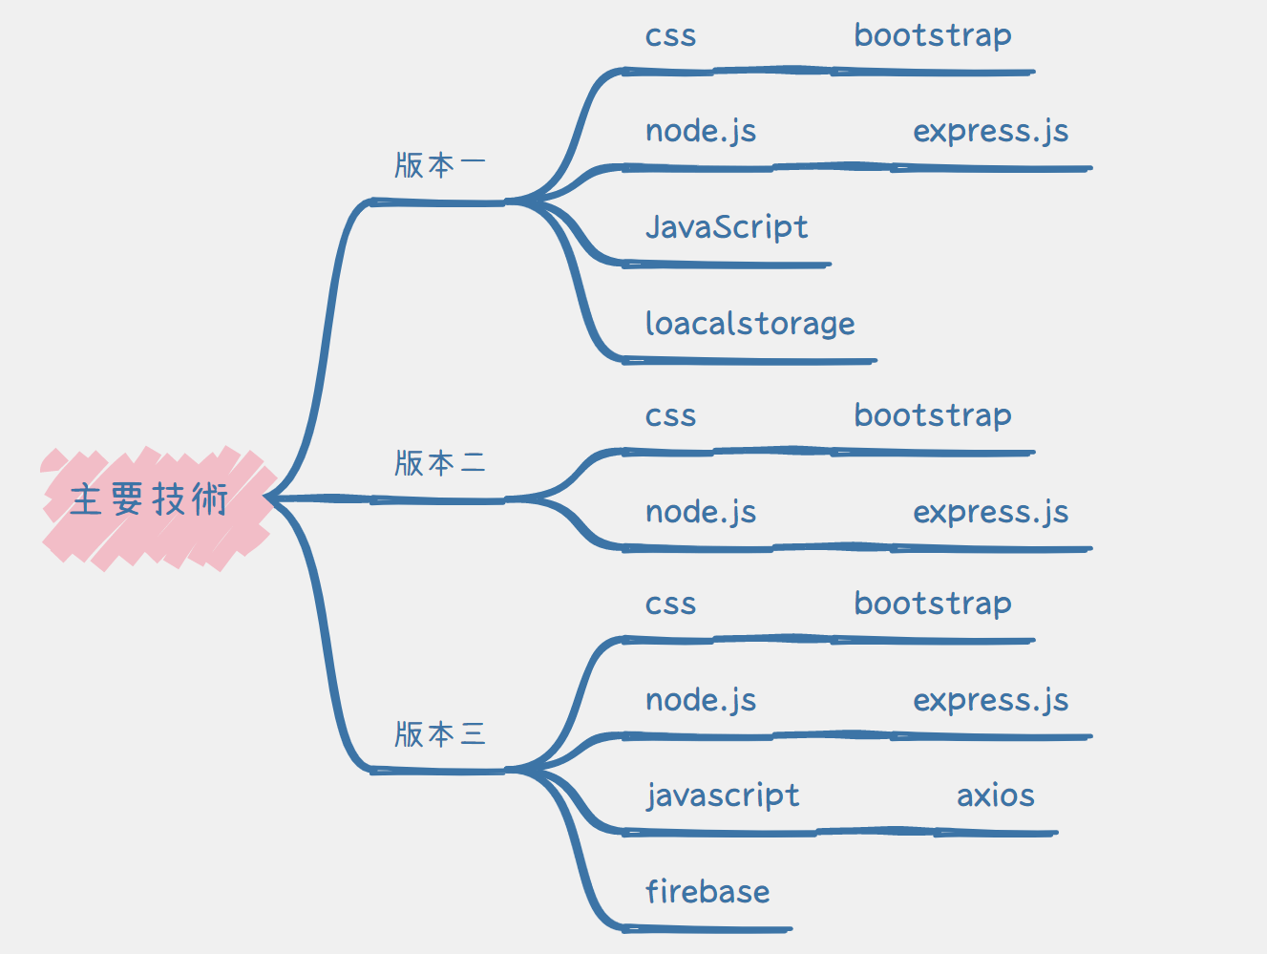


Slide 16

Css-Bootstrap 前端框架
包括HTML、CSS及JavaScript的框架，提供字體排印、表單、按鈕、導航及其他各種元件及Javascript擴充套件
旨在使動態網頁和Web應用的開發更加容易。

Slide 17
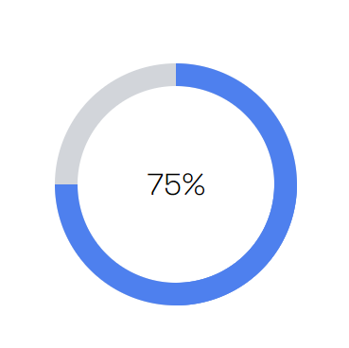
Csslayout-Radial progress bar
將別人設定好的css圓弧及配色透過js計算
能依每次點擊事件(現有/總修學分)
用圖案表示能更加清楚

Slide 18
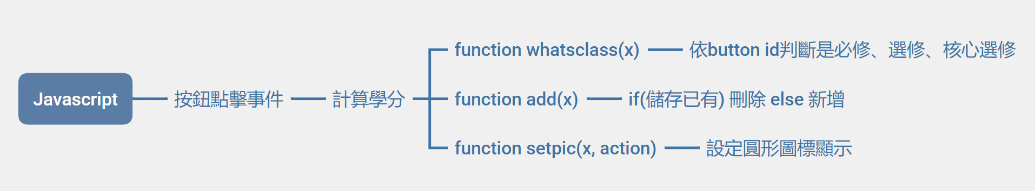

Slide 19
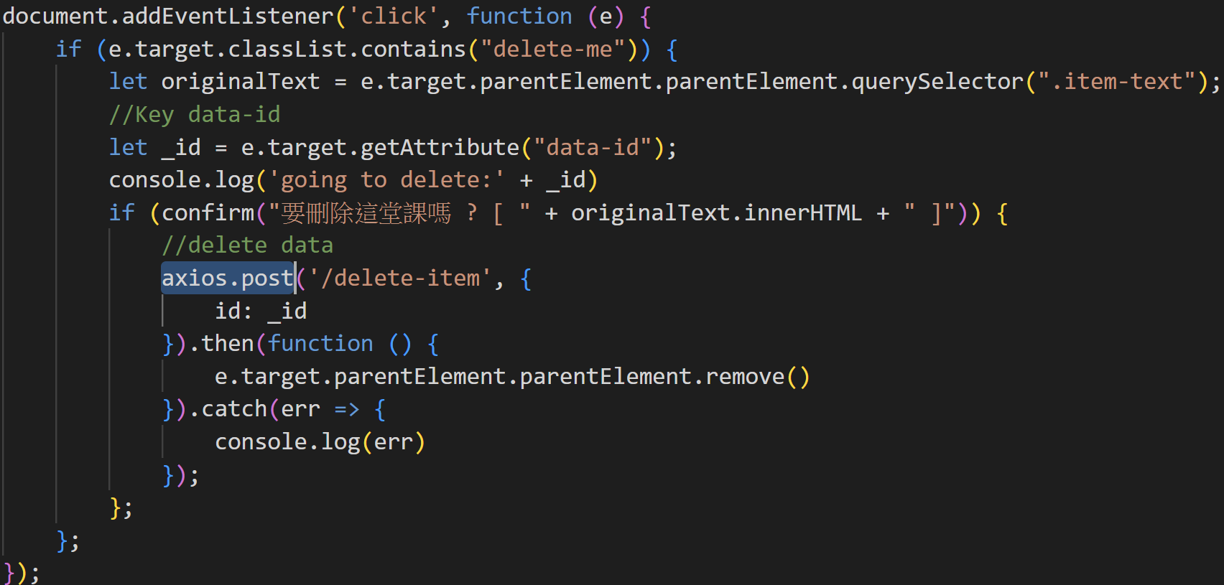
以Axios處理AJAX

Slide 20
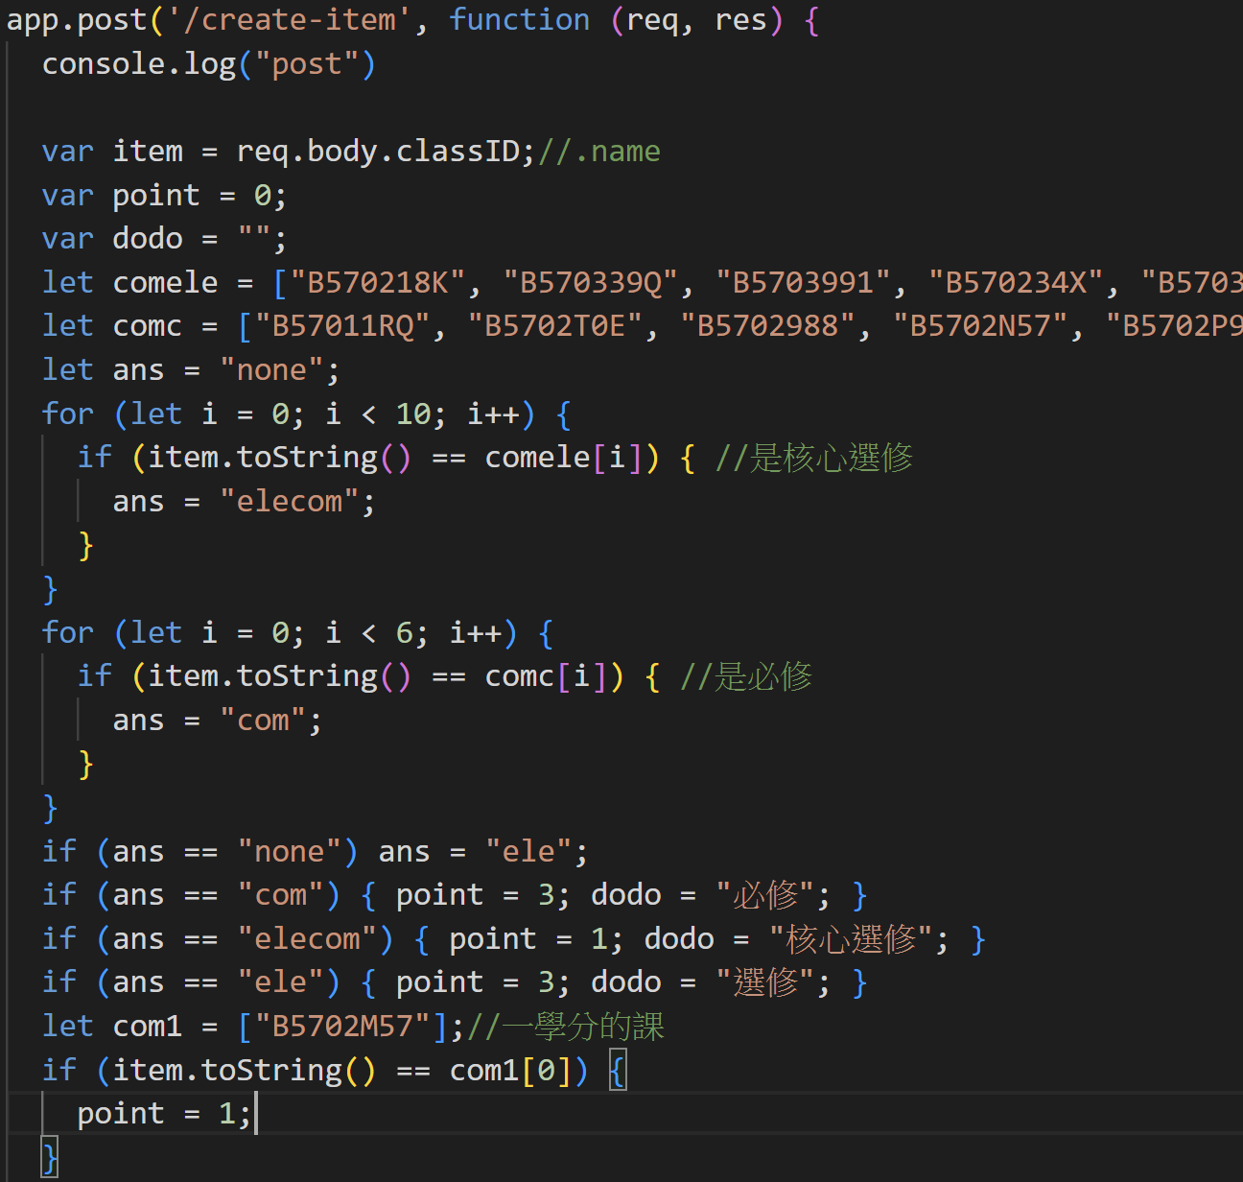
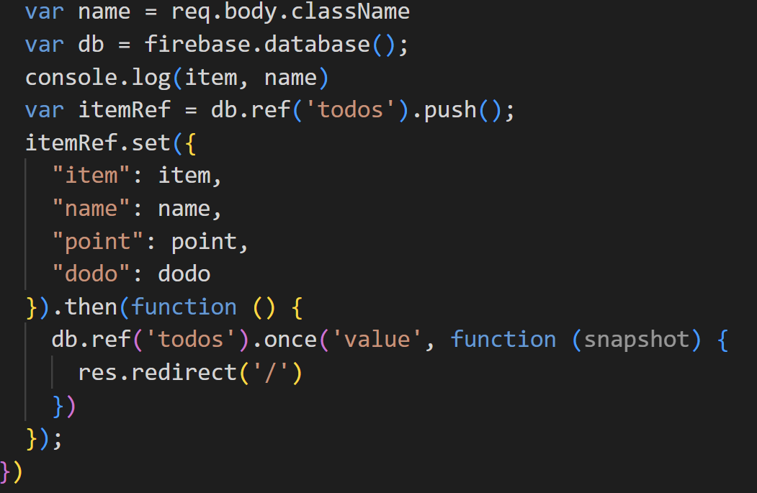
POST db.ref(“todos”).push

Slide 21
技術難度與穩定性

Slide 22
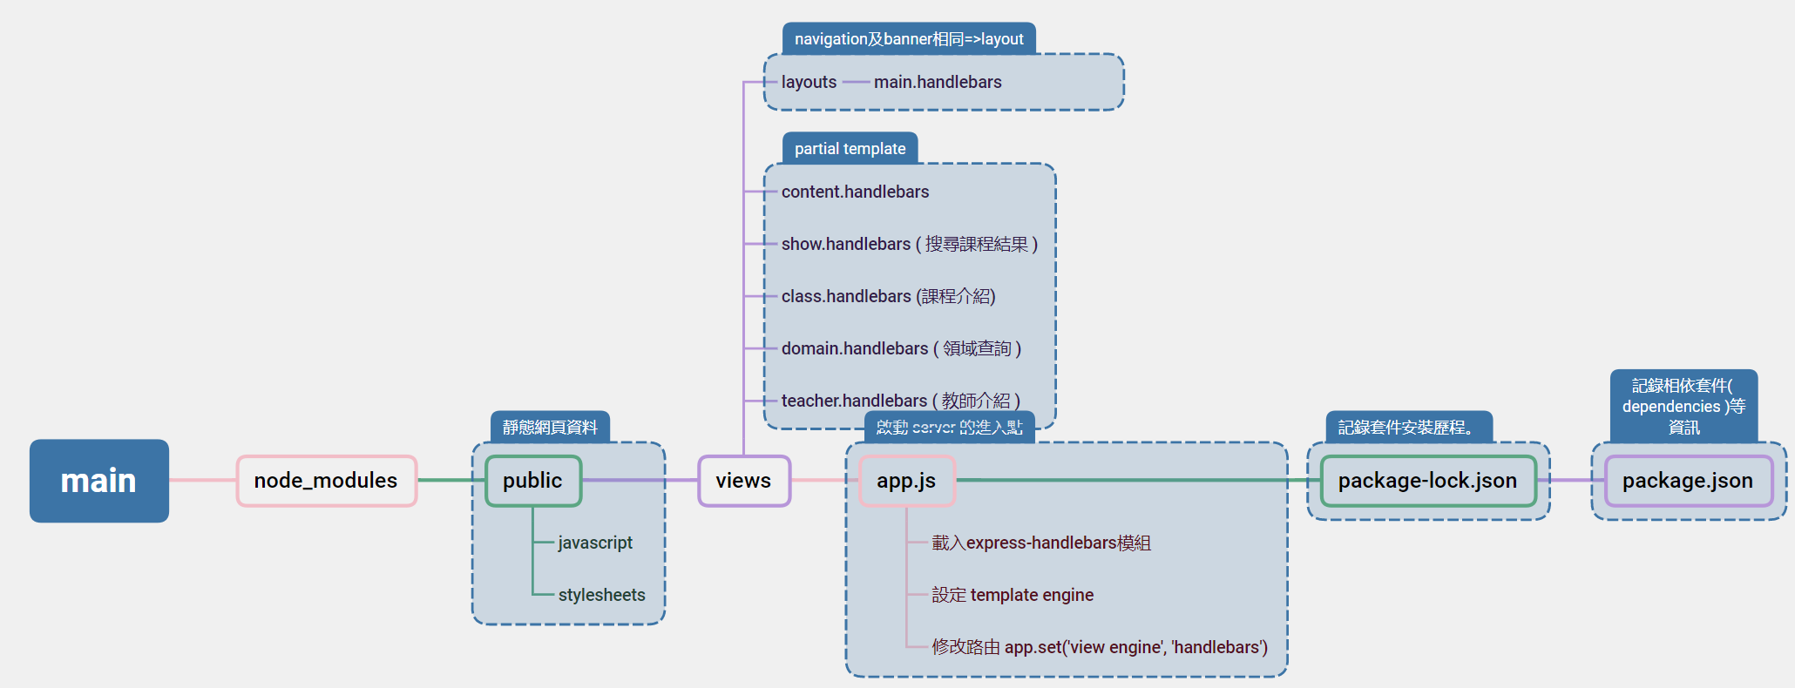
Express 架構

Slide 23



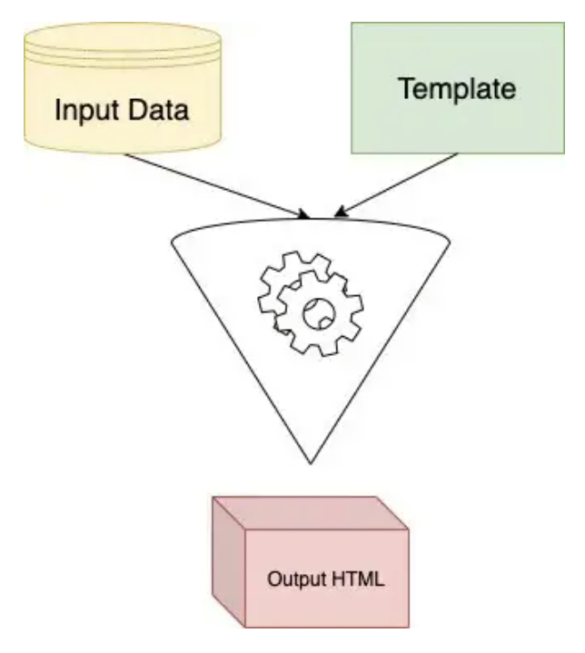
後端框架、template engine

Slide 24

Saving into localStorage with nodejs
https://stackoverflow.com/questions/37182573/saving-into-localstorage-with-nodejs
node.js is a server-side technology.
Html 5 localStorage is a client side feature supported

Slide 25
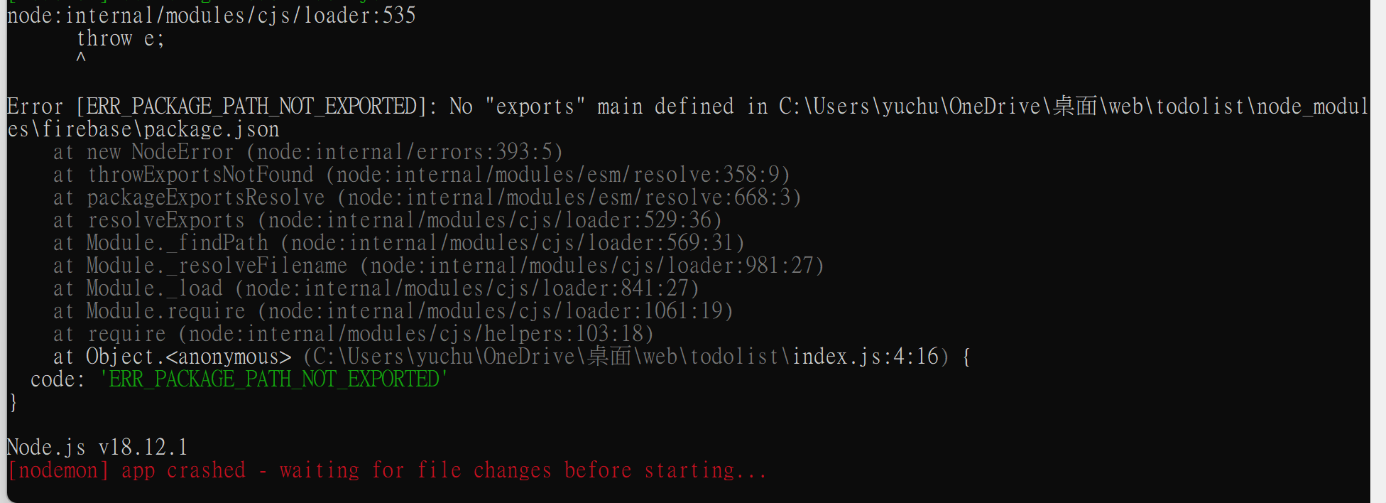
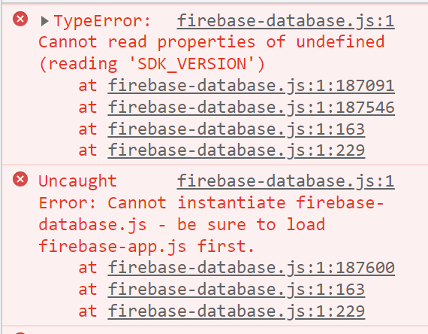
FIREBASE FUNCTIONS (Error [ERR_PACKAGE_PATH_NOT_EXPORTED]: No "exports" main defined)
npm uninstall firebase
npm i firebase@8.6.8
<script src="https://www.gstatic.com/firebasejs/8.6.8/firebase-app.js"></script>
<script src="https://www.gstatic.com/firebasejs/8.6.8/firebase-database.js"></script>

Slide 26
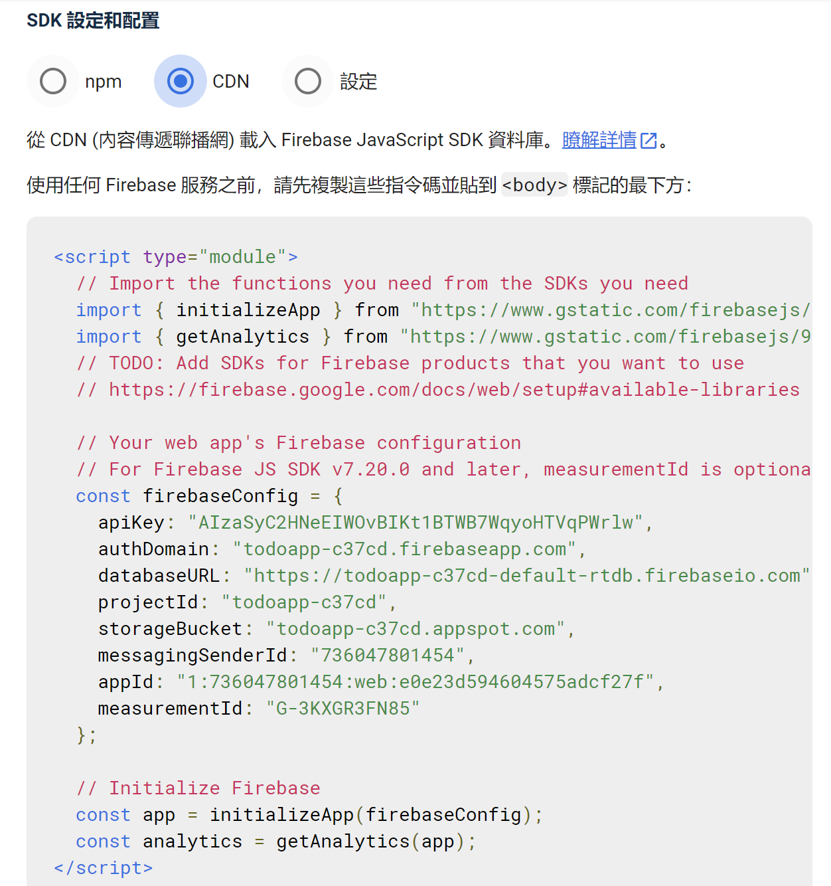
TypeError: Cannot read properties of undefined (reading 'SDK_VERSION')
Notes:
一開始將SDK設定錯誤

Slide 27







Slide 28
功能內容完整度(比較)

Slide 29
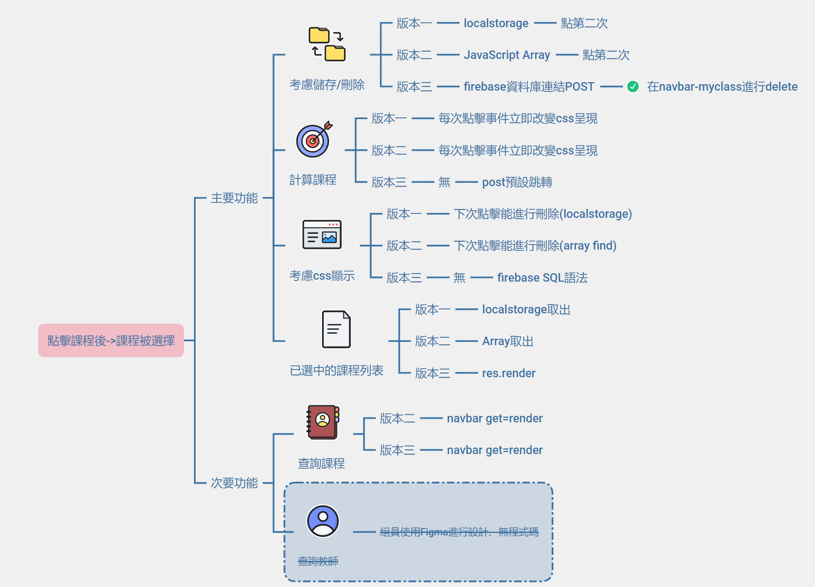

Slide 30
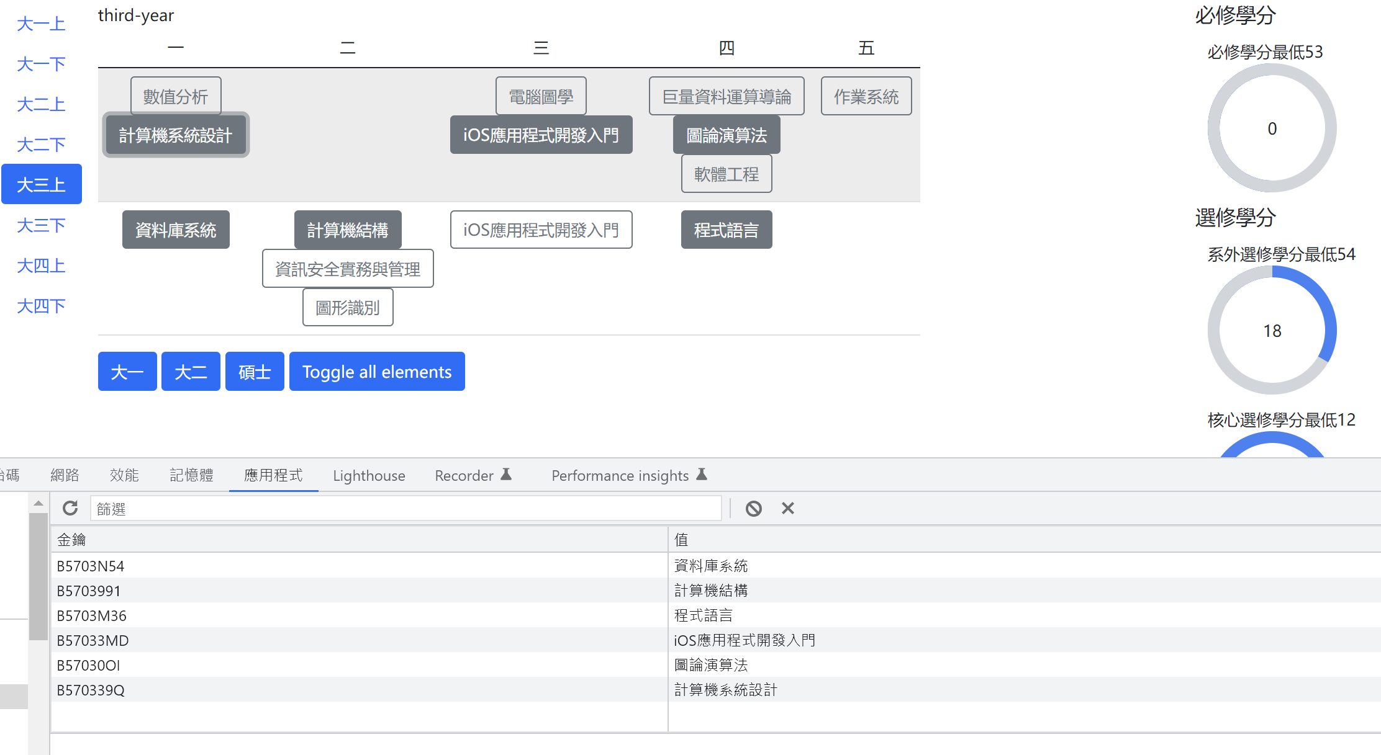
使用localstorage : 每次重整畫面先使用loacalstorage.clear( )清空

Slide 31
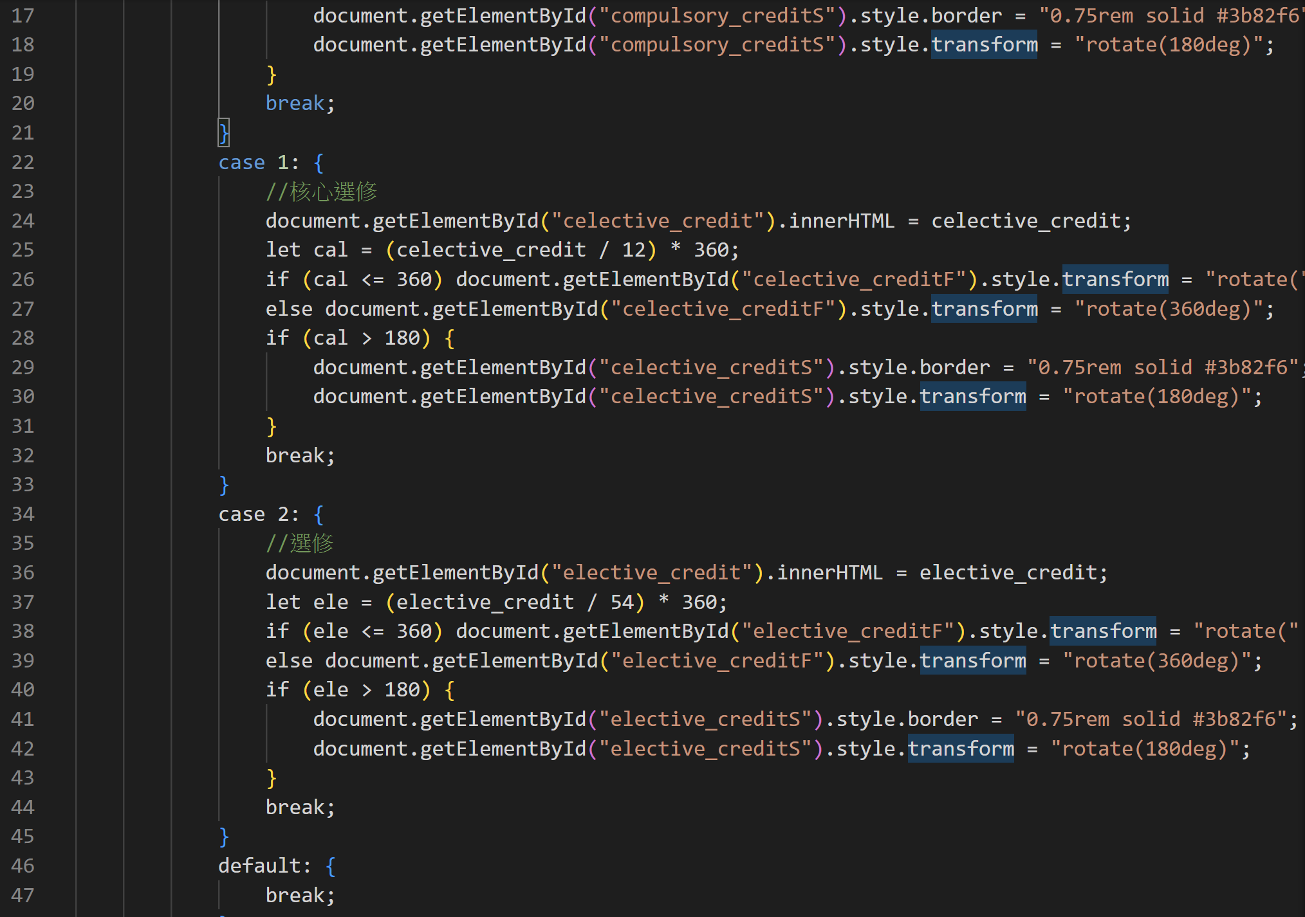
使用firebase

Slide 32
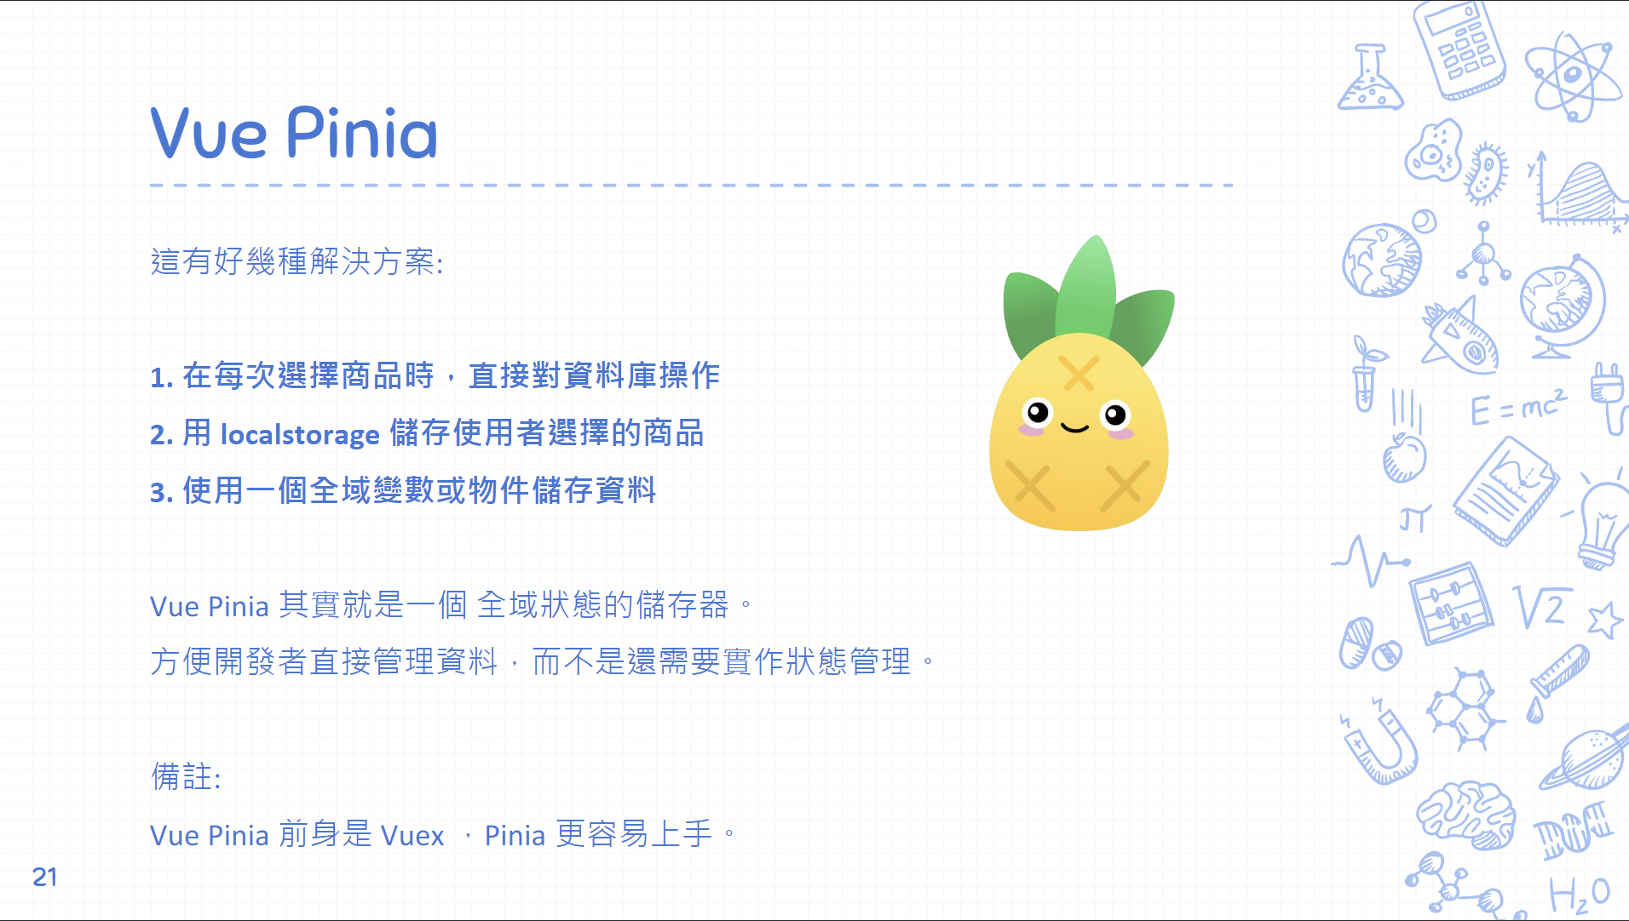

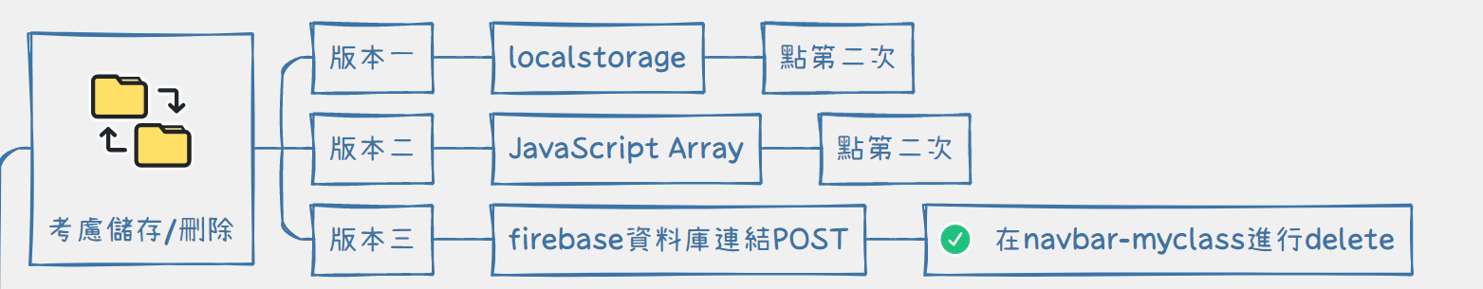

Slide 33
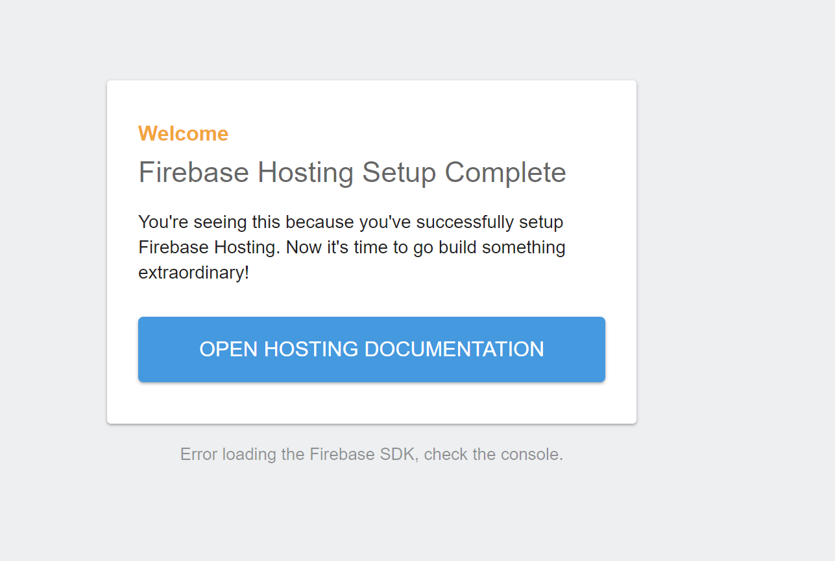

Slide 34
分工

